Slide 1
Monitoring and Control system of MPD solenoid satellite refrigerator (or how to run facility without docs by reverse engineering)
JINR Association of Young Scientists and Specialists Conference “Alushta-2023”

Slide 2
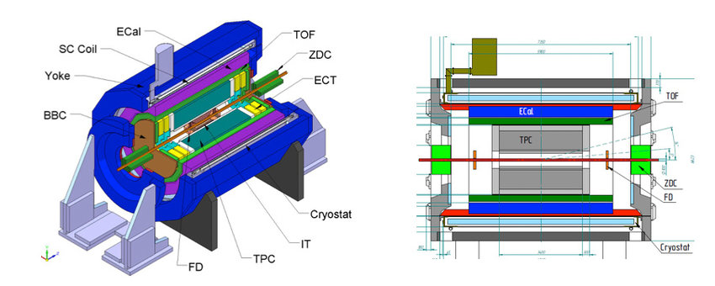
MPD

Slide 3
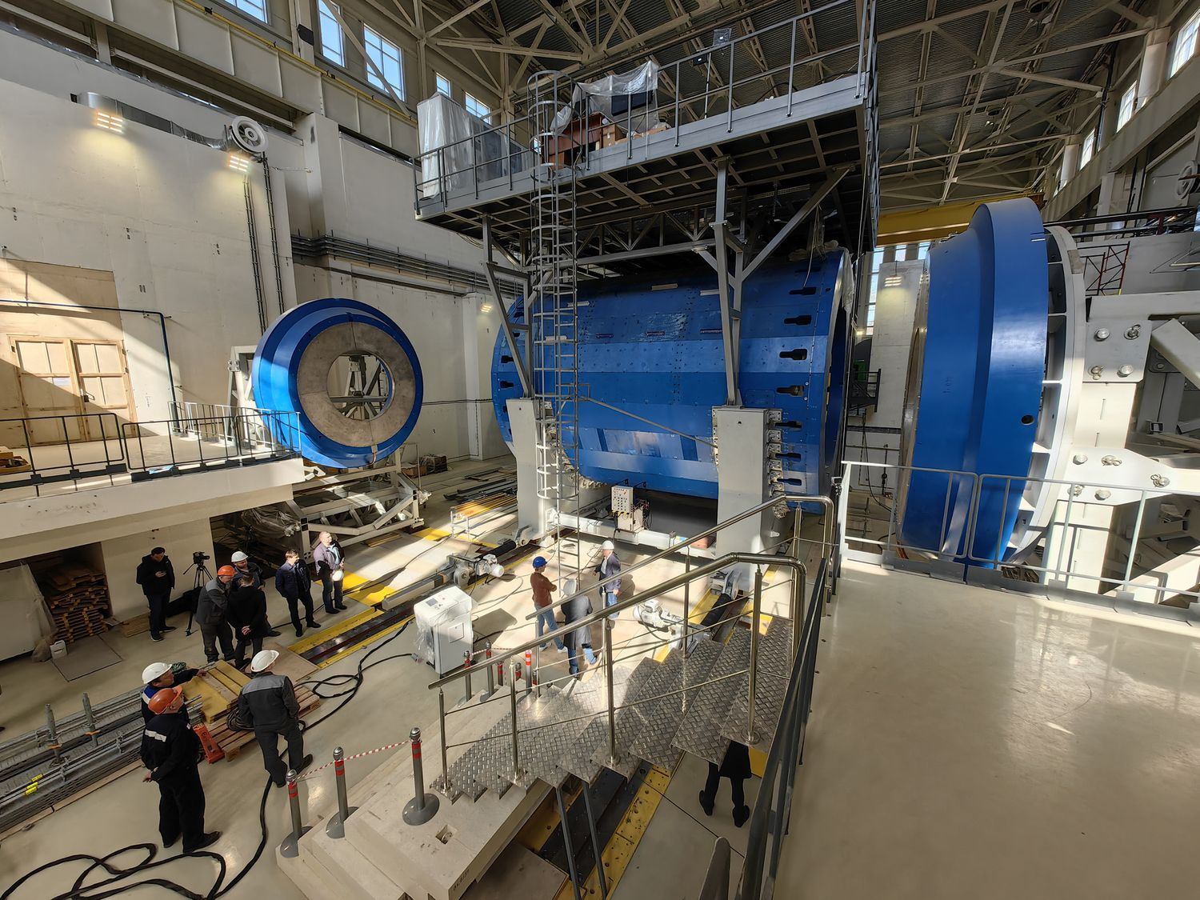
Superconducting solenoid MPD
The superconducting solenoid is a backbone of multipurpose detector
The superconducting solenoid must provide a homogeneous magnetic field of 0.5 Tesla

Slide 4
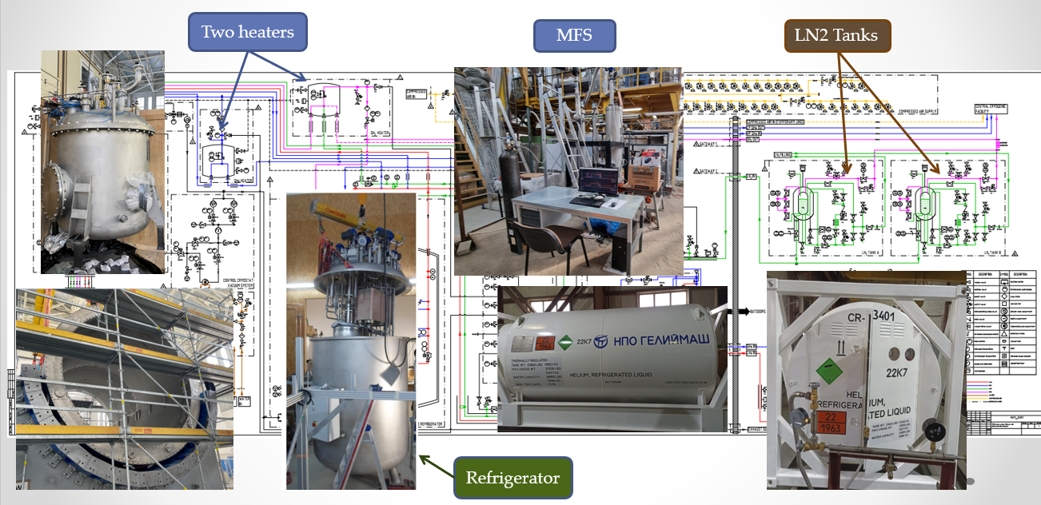
Infrastucture for cooling

Slide 5
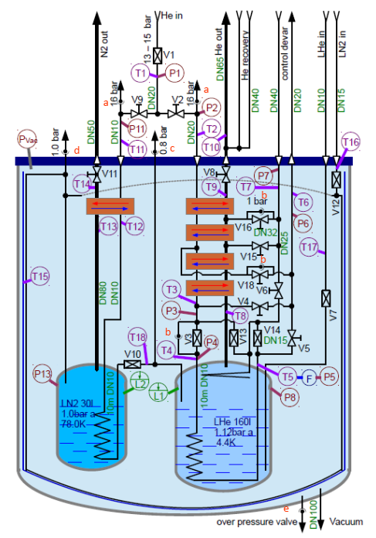
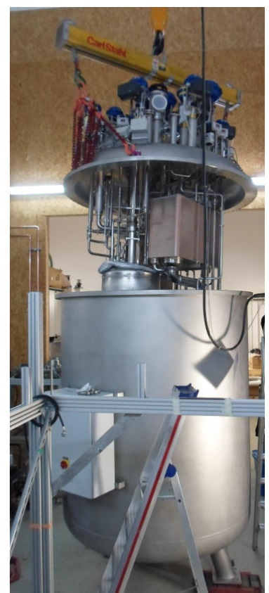
Refrigerator
ILK braked a contract of refrigerator assembling and integration in to solenoid system!
- No drawings and instruction for assembly
- No correct software (not signals from gauges, valves can’t regulation…) for operation
- No electrical scheme
- No calibration data for cernox temperature gauges

Slide 6
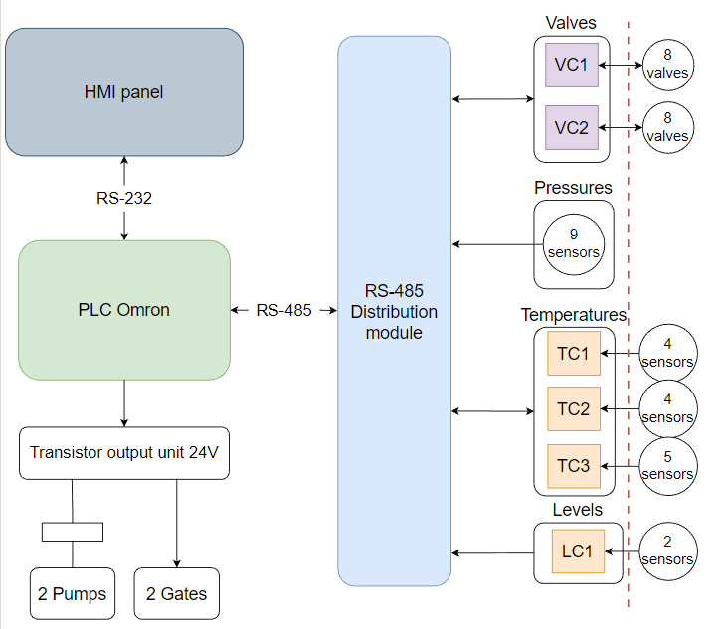
Refrigerator CS block scheme

Slide 7
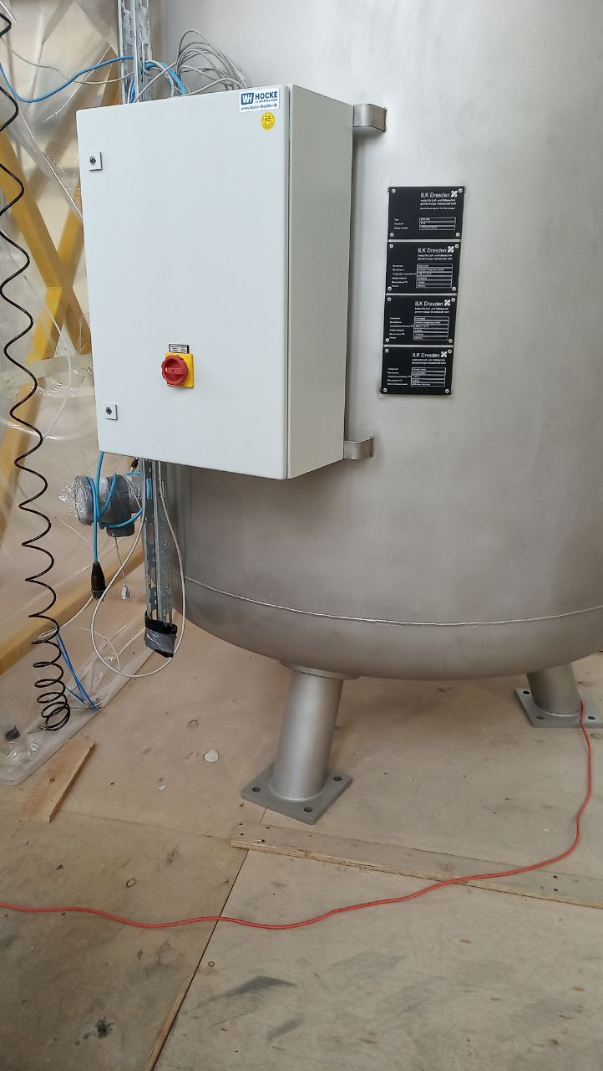
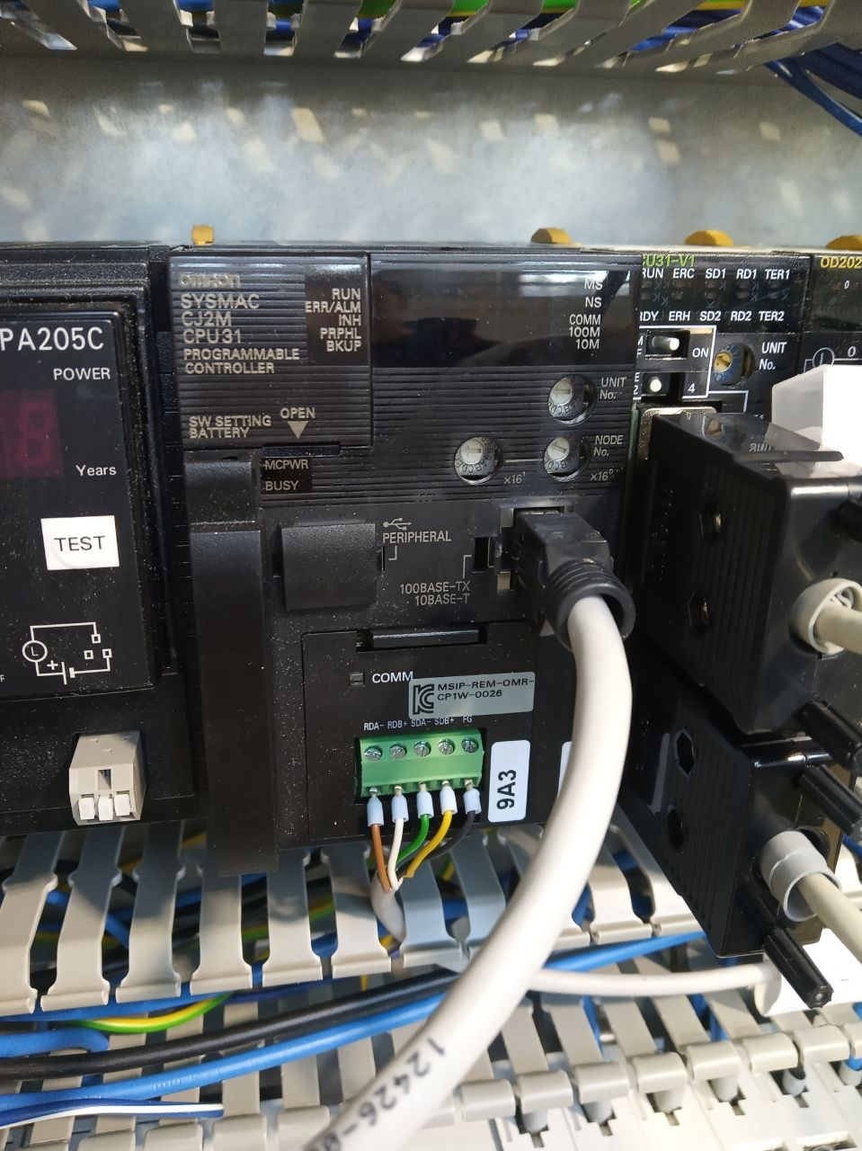
PLC

Slide 8
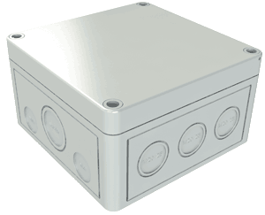
Устройства сопряжения с собъектом

Slide 9
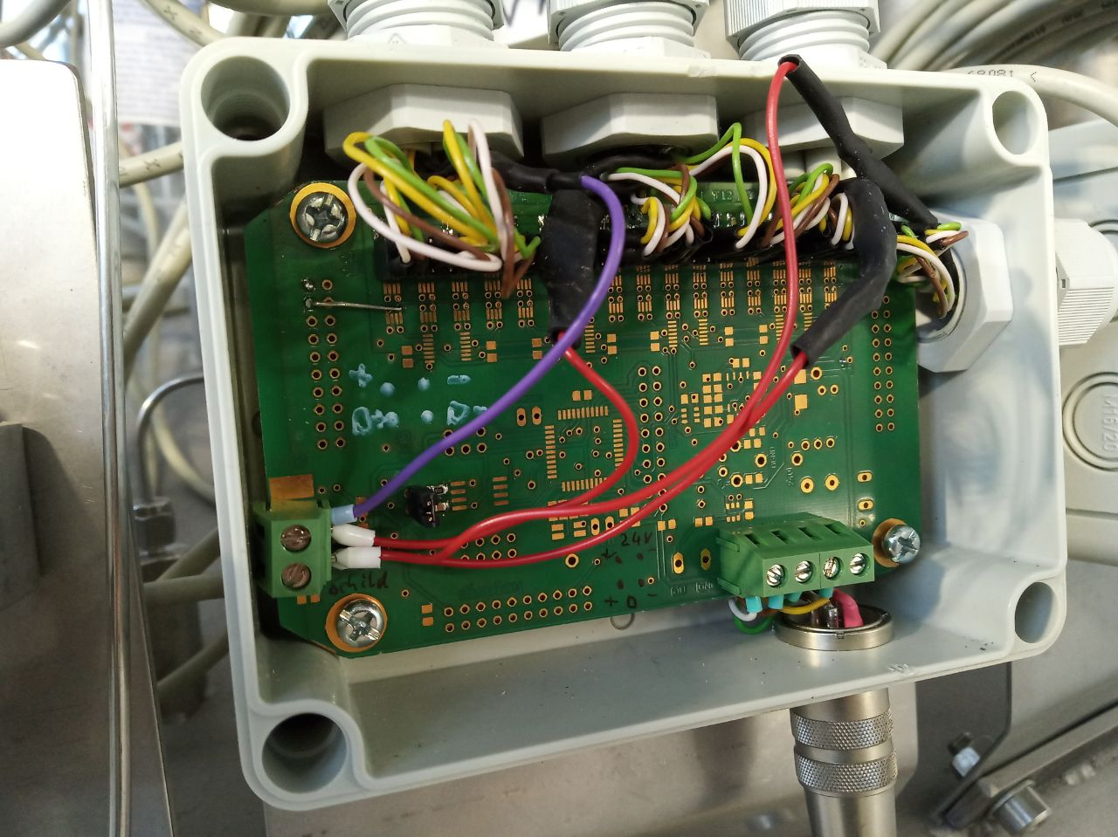
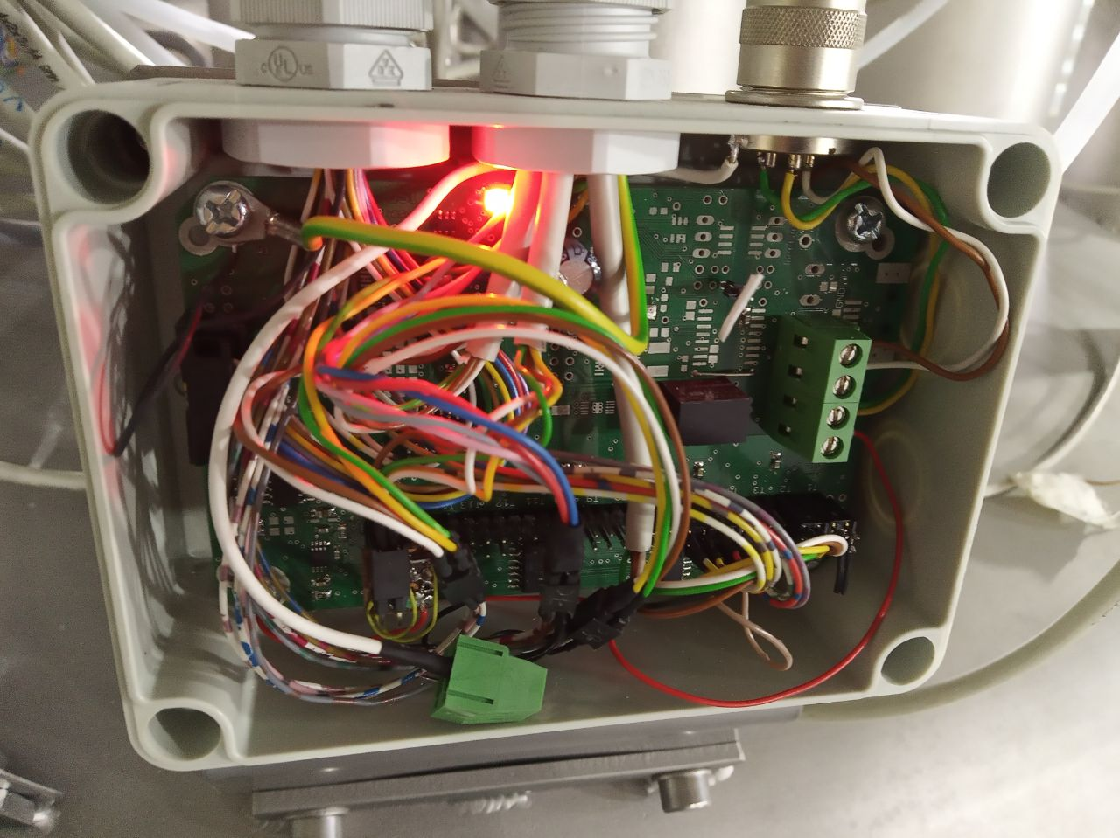
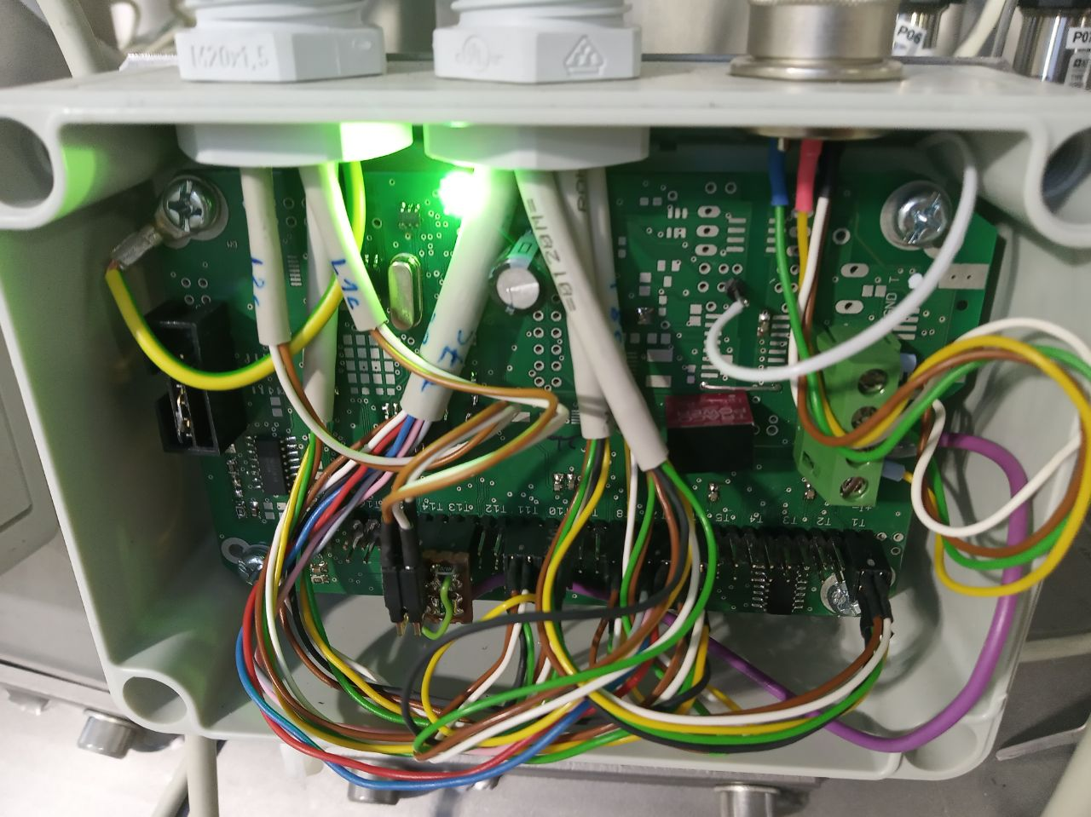
Устройства сопряжения с собъектом

Slide 10
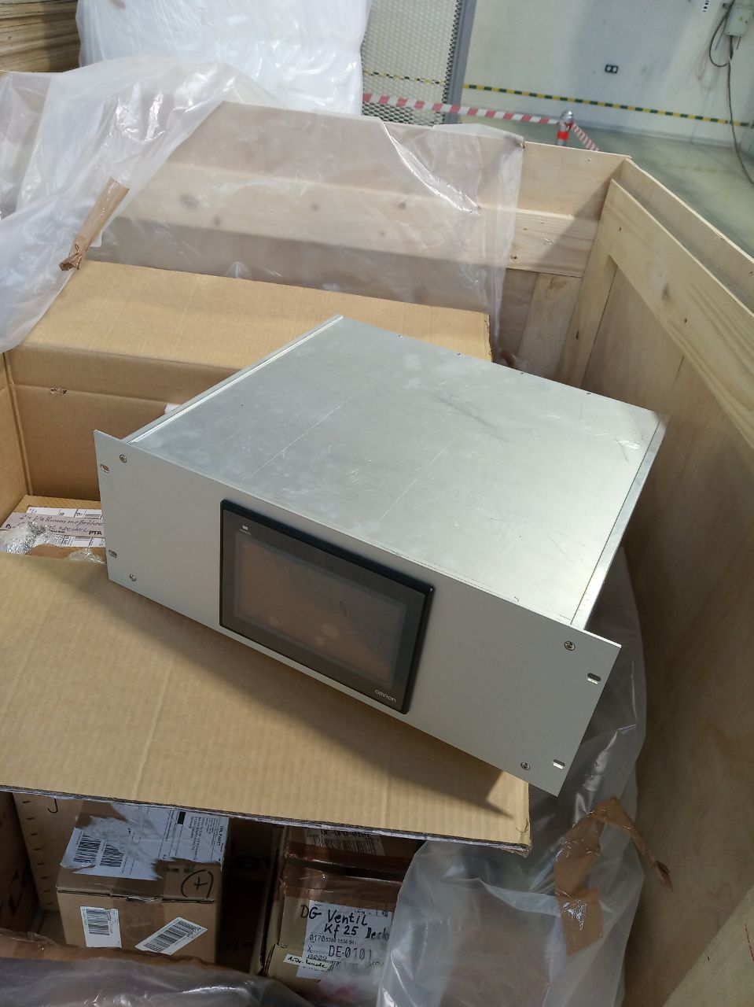
HMI

Slide 11
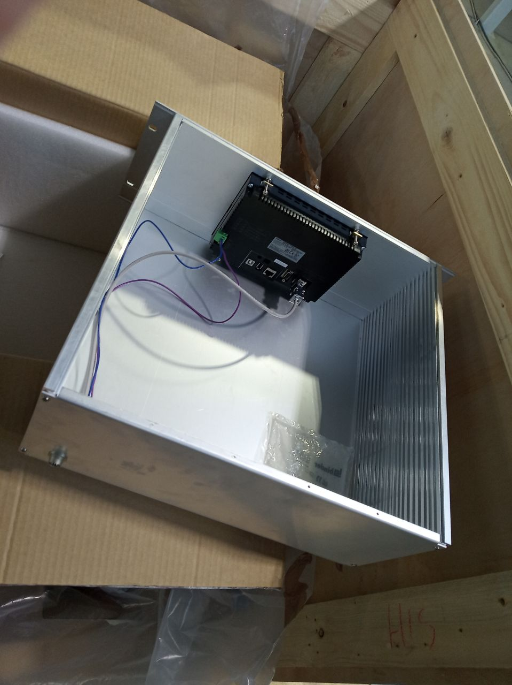
HMI

Slide 12
Refrigerator CS block scheme

Slide 13
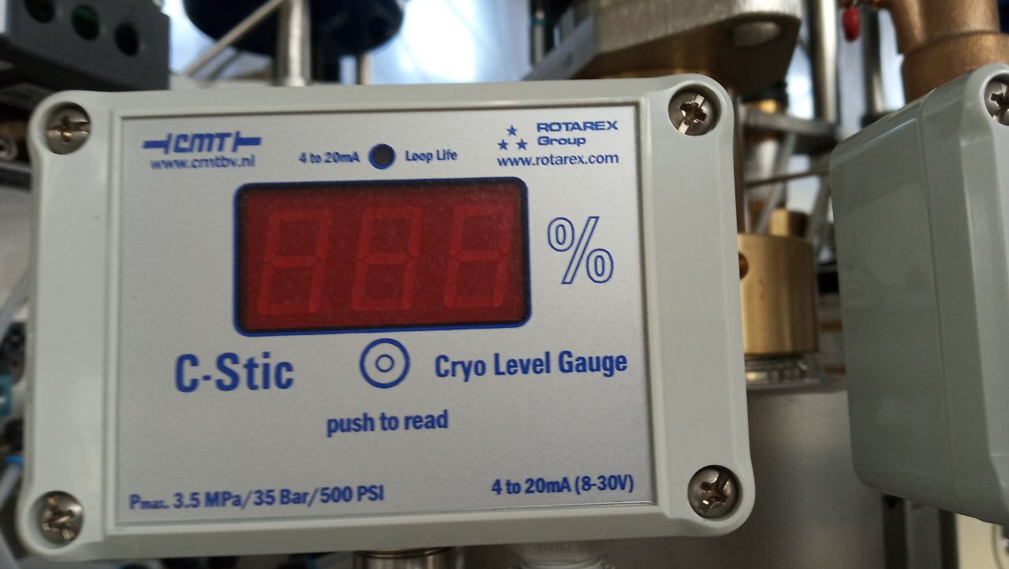
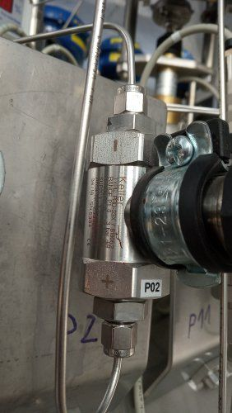
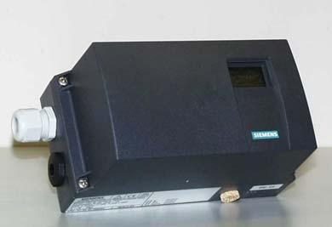
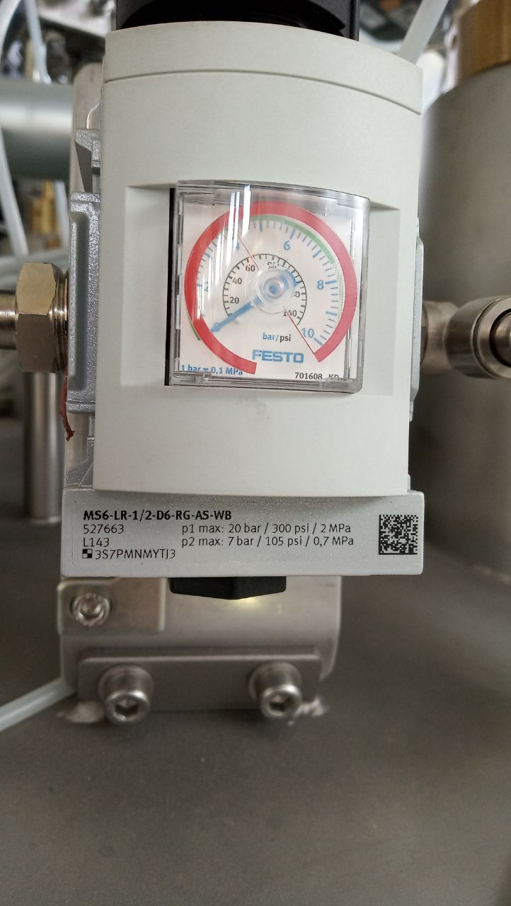
Connecting end devices

Slide 14
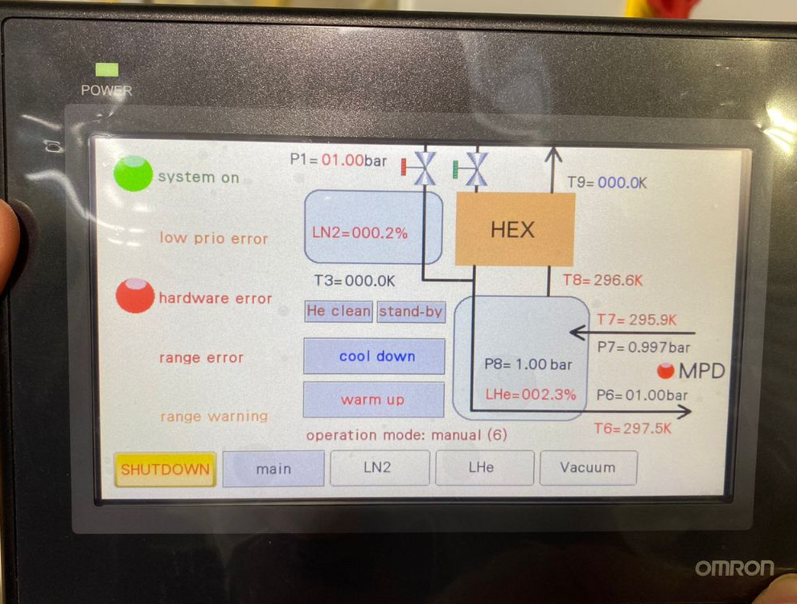
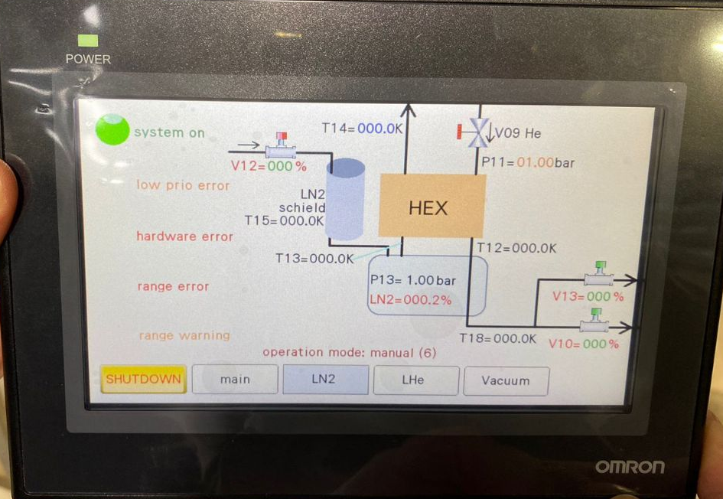
GUI

Slide 15
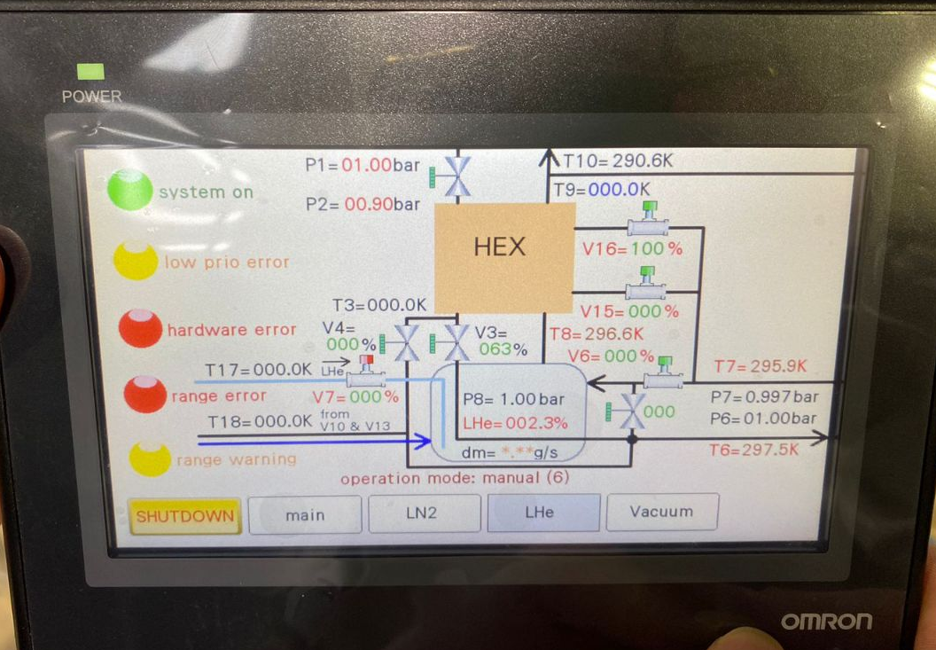
GUI

Slide 16
Ready to run…

Slide 17
The run failed…

Slide 18
GUI

Slide 19
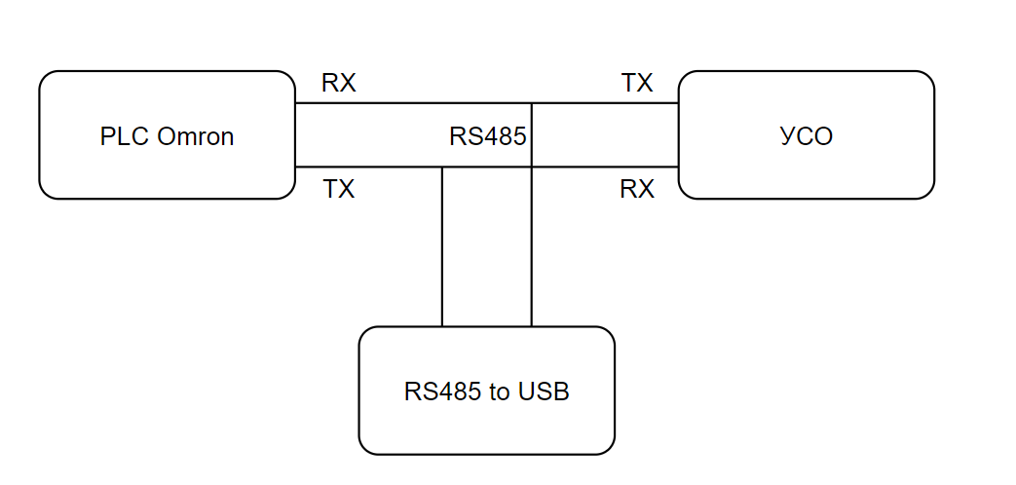
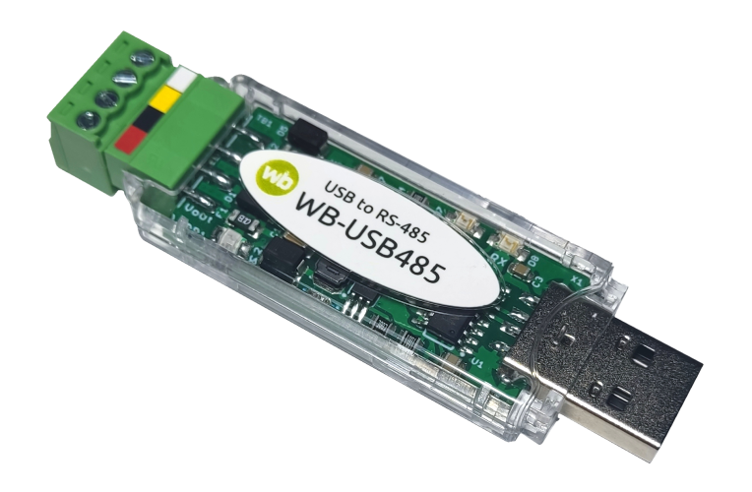
Sniffer

Slide 20
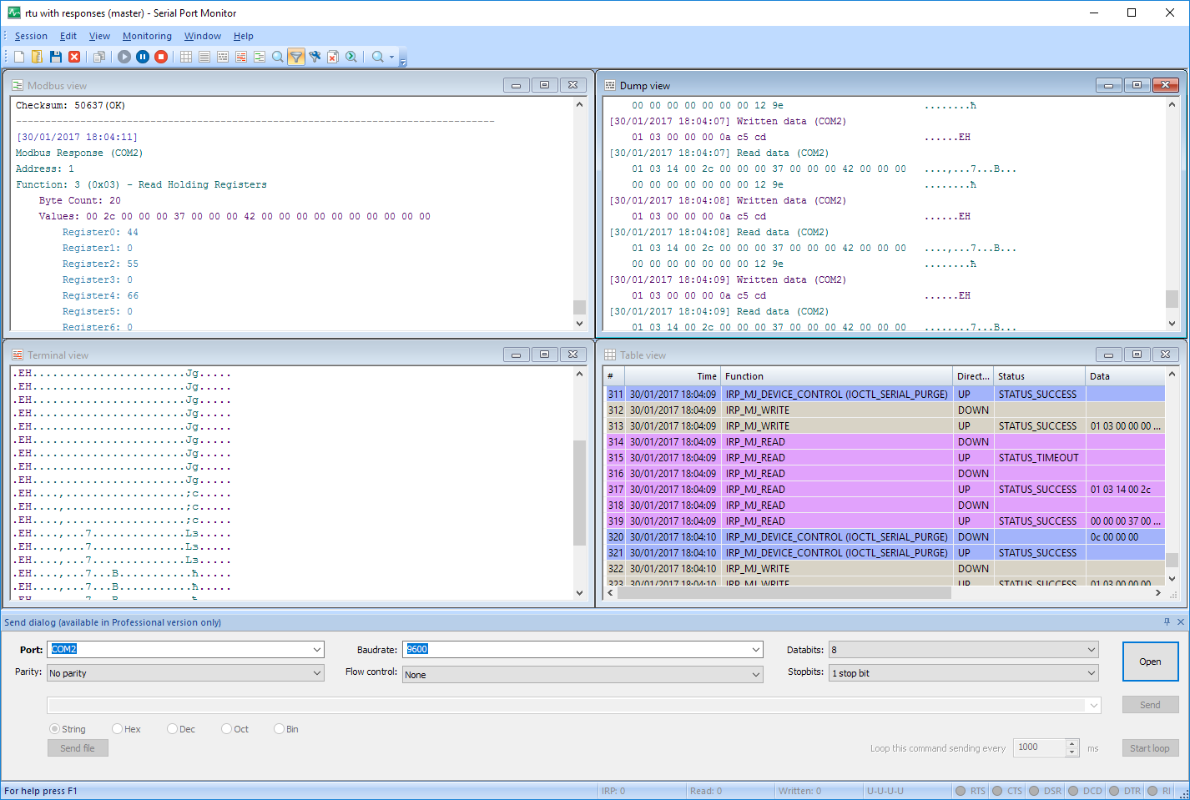
Serial Port Monitor

Slide 21
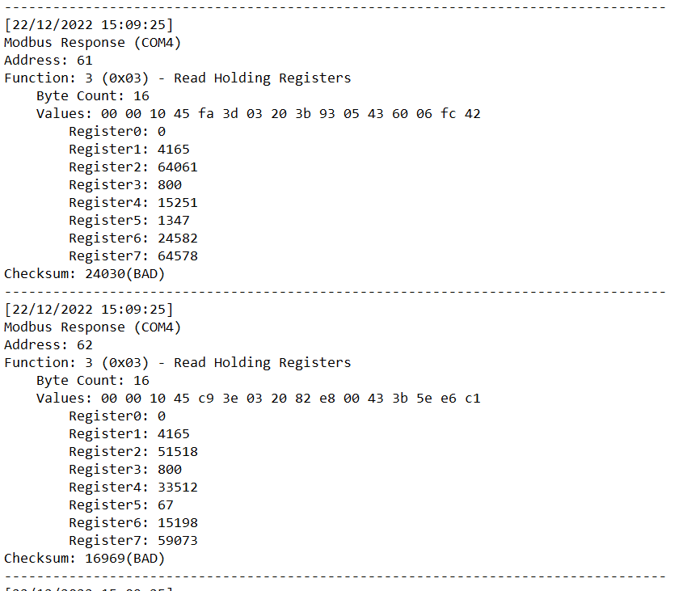
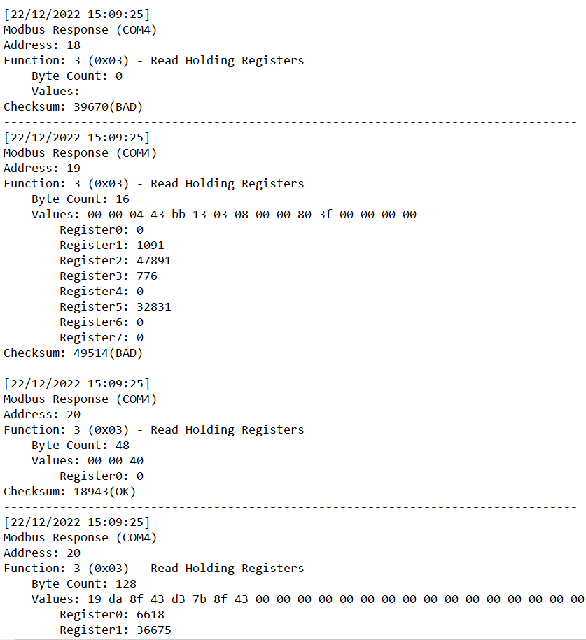
Data stream example

Slide 22
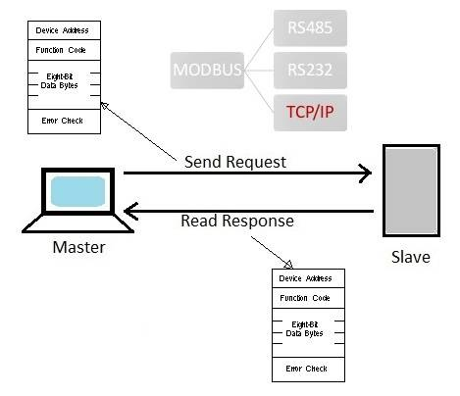
Modbus protocol

Slide 23
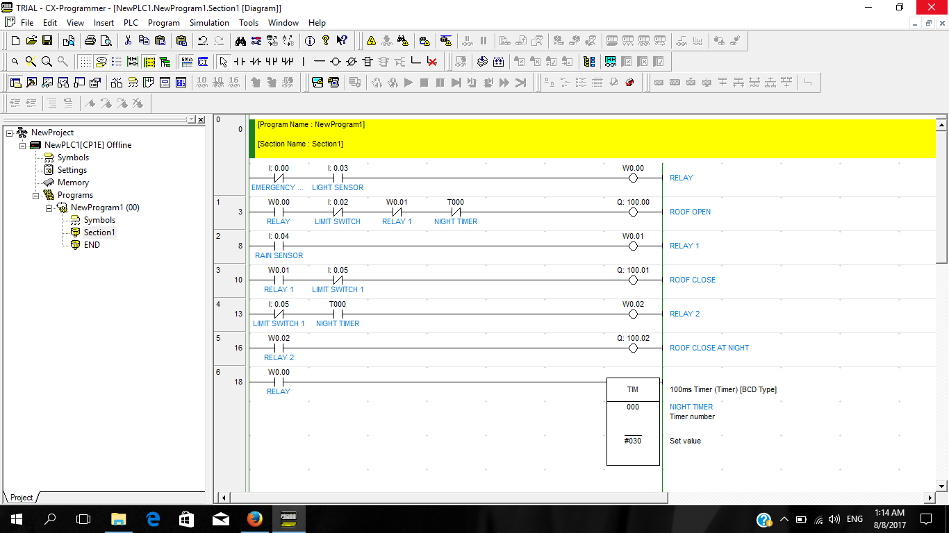
CX-Programmer

Slide 24
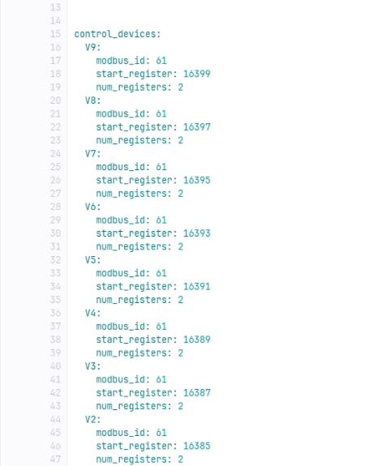
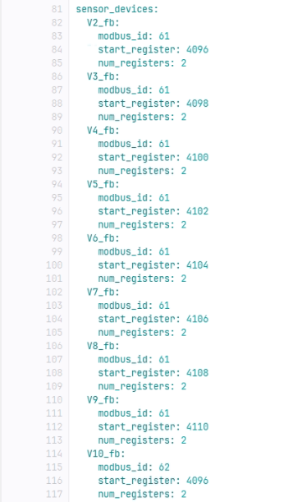
Modbus register map

Slide 25
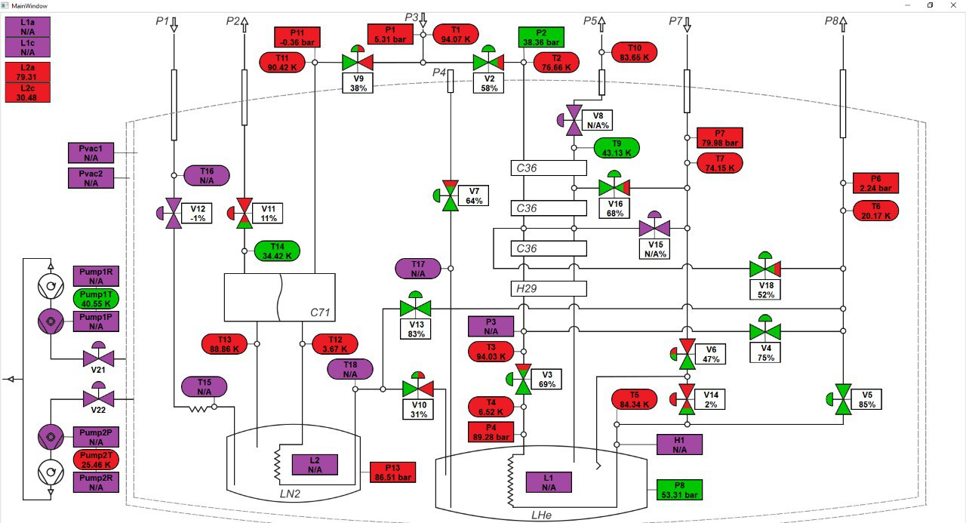
GUI application for refrigerator

Slide 26
GUI application for refrigerator

Slide 27
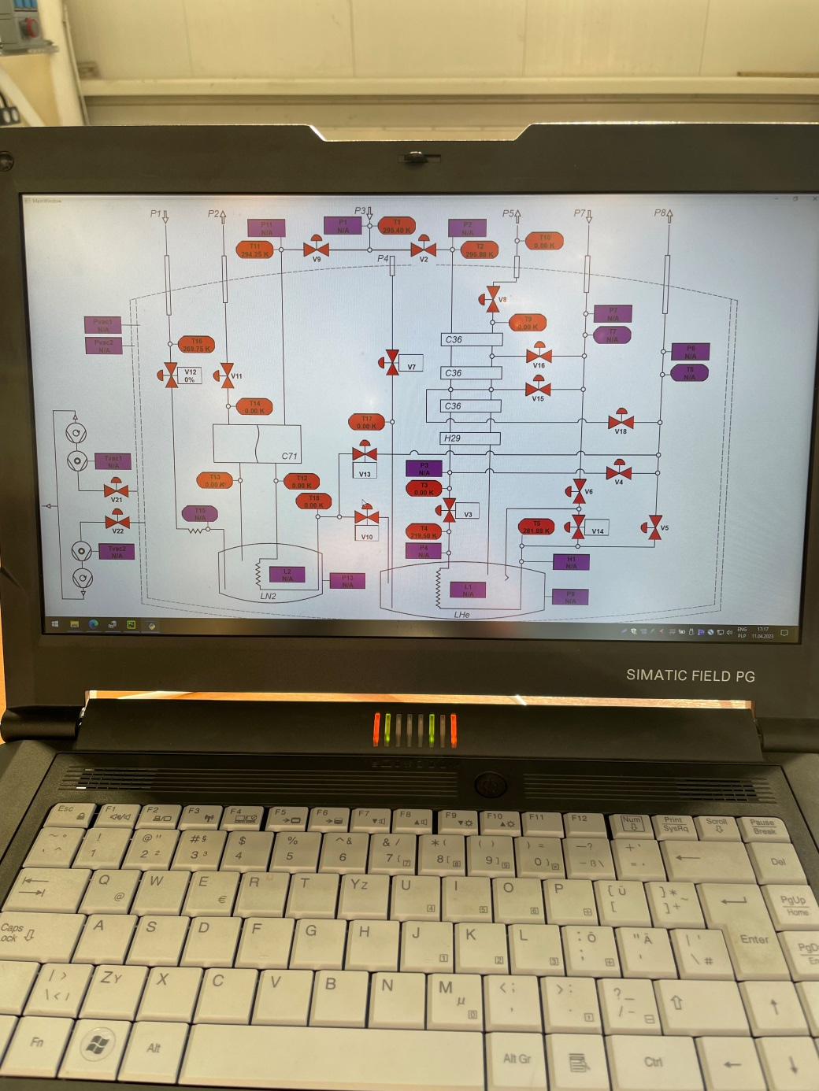
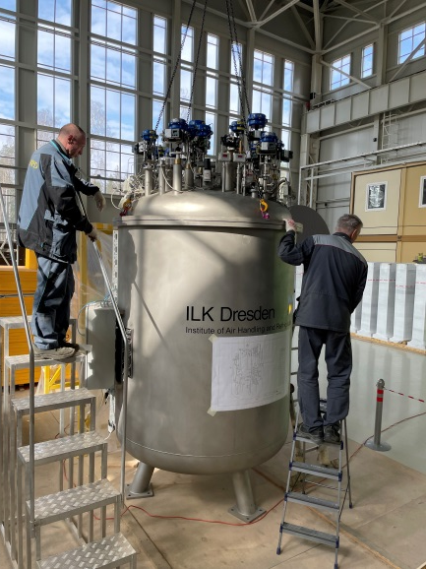
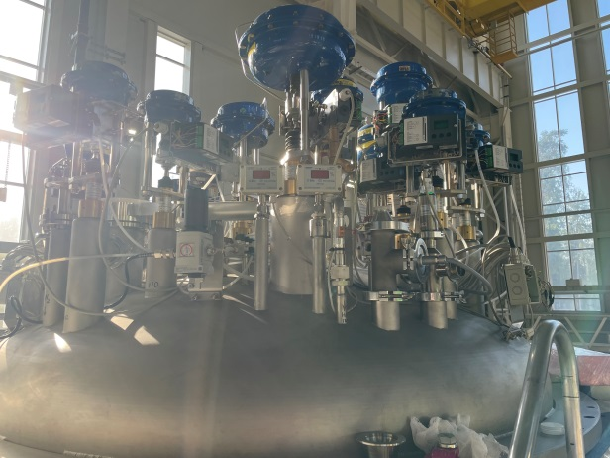
Conclusion
Was:
- ILK braked a contract of refrigerator assembling and integration in to solenoid system!;
- No drawings and instruction for assembly;
- No correct software (not signals from gauges, valves can’t regulation…) for operation;
- No electrical scheme;
- No calibration data for cernox temperature gauges;
Became:
Mechanically assembling refrigerator;
Developed software and got signals for gauges and valves;
Provide leak tests;
Pumping started;
Will:
Electronics units will be replaced;
Implement Tango Controls.

Slide 28
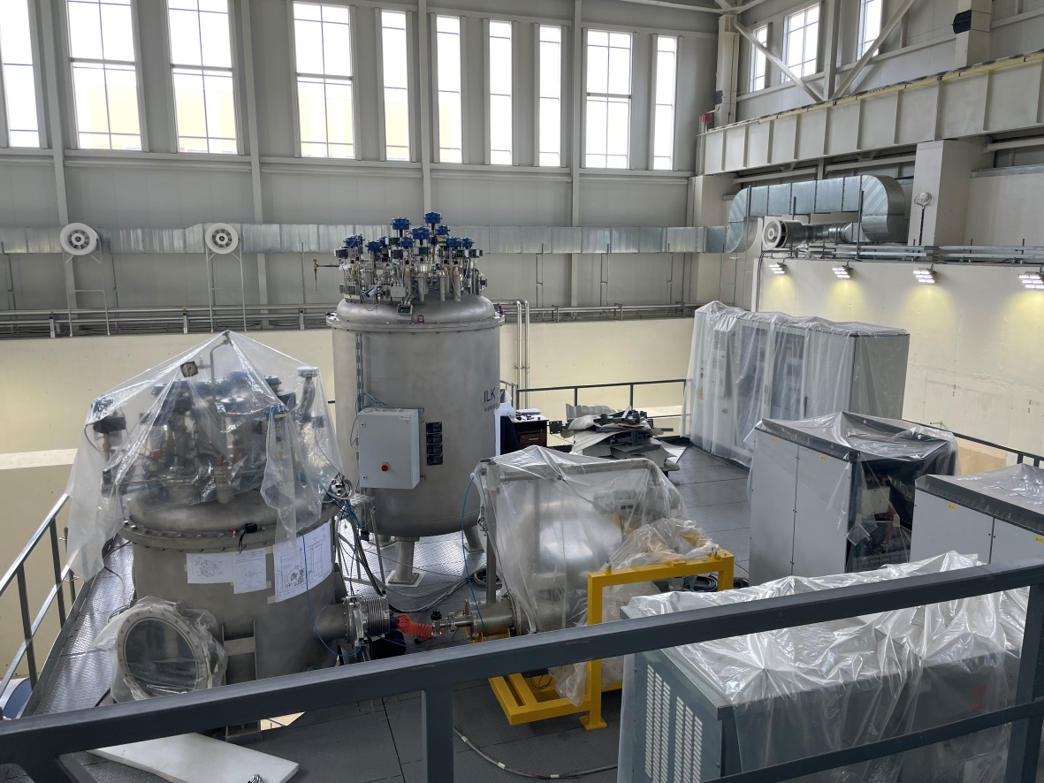
Conclusion

Slide 29
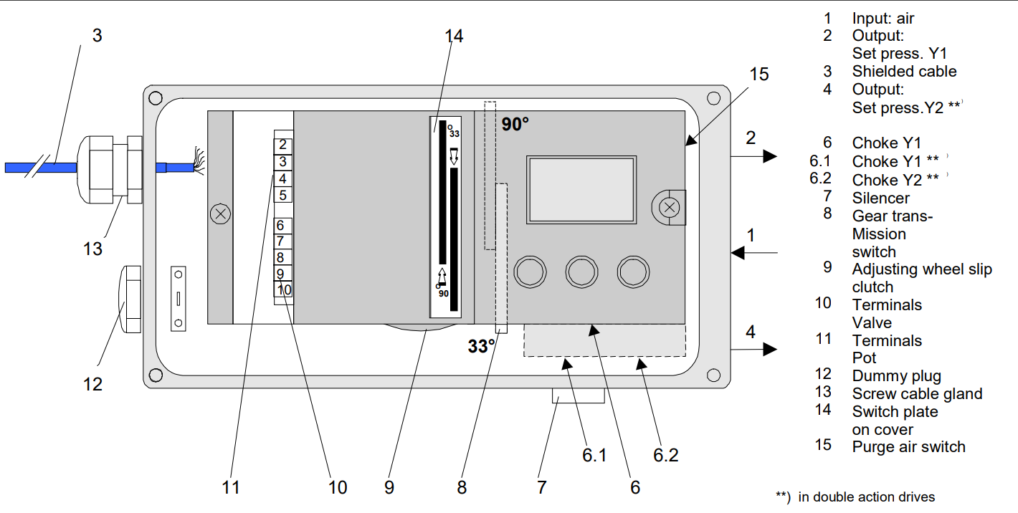
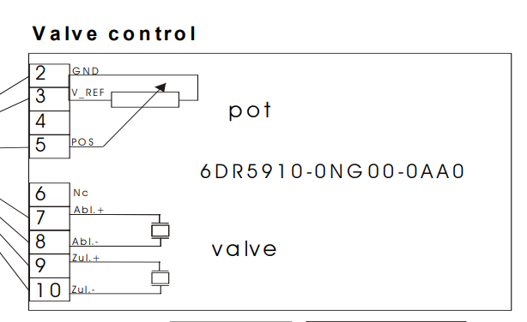
Connecting end devices. Valves

Slide 30
Valves
При отсутствии тока в катушке пружина 13, опирающаяся на за­глушку 14, прижимает нижний клапан 12 к втулке 11, перекрывая доступ сжатого воздуха из канала А к пневмоприводу (канал Б). Поскольку при этом верхний клапан 3 отжат вверх (открыт), воздуш­ная полость пневмопривода через каналы Б и В соединена с атмосфе­рой. Когда на катушку подается напряжение, возникающая электро­магнитная сила втягивает якорь внутрь катушки. Под действием яко­ря перемещаются вниз клапаны 3 и 12. Верхнее отверстие во втулке 11 закрывается, а нижнее — открывается. Сжатый воздух из канала А поступает в канал Б к пневмоприводу, а связь канала Б с атмосферой прерывается.
При отключении катушки вентиля клапаны под действием пружи­ны 13 возвращаются в исходное положение. Доступ сжатого воздуха к пневмоприводу прекращается, а имеющийся в нем воздух по каналу Б, через верхнее отверстие втулки 11 и канал В выходит наружу (пневмопривод отключается). Ход клапанов — 1 мм. Зазор между якорем и сердечником в притянутом состоянии — 0,8 мм; в отпущен­ном — 1,8 мм.

